Slide 1

web разработка
РНР работа с форми
МИЛЕНА ТОМОВА - НПО ВРАЦА СОФТУЕР ОБЩЕСТВО - КУРС WEB разработка - 11.2018 - ВЕРСИЯ 6

Slide 2
Съдържание
Масиви
HTTP протокол
GET
POST
GET vs POST
user input
РНР сесии

Slide 3
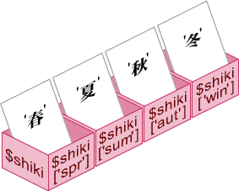
Асоциативни масиви

Slide 4
Масиви
Масивът е променлива, която може да съхранява едновременно повече от една стойност.
$cars1 = "Volvo";
$cars2 = "BMW";
$cars3 = "Toyota";
този списък с променливи, може да бъде обединен в една - масив $cars
$cars = array("Volvo", "BMW", "Toyota")

Slide 5
елементи на масива
$cars = ["Volvo", "BMW", "Toyota"] - масив с три елемента.
$cars = array("Volvo", "BMW", "Toyota")
Достъпваме елементите в масива чрез индекси, започвайки броенето от 0.
елемент с индекс 0 - "Volvo" - $cars[0]
елемент с индекс 1 - "BMW" - $cars[1]
елемент с индекс 2 - "Toyota"- $cars[2]
<?php echo $cars[0];?>//”Volvo”
Не е задължително данните в масива да са от един и същи тип!

Slide 6
Асоциативни масиви
Асоциативните масиви са масиви, чиито индекси са имена/стрингове (ключ).
В декларацията за масива изреждаме ключ => стойност за всеки елемент от масива.
$age = ["Peter"=>"35", "Ben"=>"37", "Joe"=>"43"];
или
$age['Peter'] = "35";
$age['Ben'] = "37";
$age['Joe'] = "43";

Slide 7
Асоциативни масиви - 2
$user_info = ["username"=>"Peter22", "password"=>"33237", "first_name"=>"Peter", “second_name” => “Petrov”, “age”=>35];
$user_info = ["username"=>"Peter22",
"password"=>"33237",
"first_name"=>"Peter",
“second_name” => “Petrov”,
“age”=>35];

Slide 8
Асоциативни масиви - 3
$user_info ["username"] = "Peter22";
$user_info ["password"] = "33237";
$user_info ["first_name"] = "Peter";
$user_info [“second_name”] = “Petrov”;
$user_info [“age”] = 35;
Опечатване на целия масив print_r($user_info)
Отпечатване на елемент от масива echo $user_info [“age”]
В процеса на работа достъпваме масива var_dump($user_info)

Slide 9
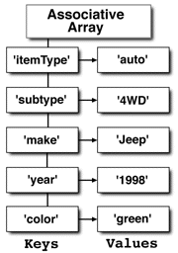
Асоциативни масив
демо
задачи

Slide 10
http протокол

Slide 11
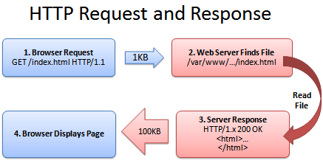
http протокол
Работи с request & response
Stateless протокол, т.е. всяка заявка е независима от предходните

Slide 12
http протокол - 2
Действия: GET, POST
GET: извличане от съществуващ ресурс чрез URL
POST: създава нов ресурс
Статус кодове: 1xx: Informational Messages
2xx:Successful
3xx: Redirection
4xx: Client Error
5xx: Server Error

Slide 13
Глобални масиви

Slide 14
Глобални масиви
$_GET[] <form action=“index.php” method=“get”>
$_POST[] <form action=“index.php” method=“post”>
$_FILE[] <form action="upload.php" method="post" enctype="multipart/form-data"> Select image to upload: <input type="file" name="fileToUpload" id="fileToUpload"> <input type="submit" value="Upload Image" name="submit"> </form>
$_SESSION[]

Slide 15

работа с форми

Slide 16
работа с форми
html
<form action=“index.php” method=“get”>
<input type=“text” name=“age” />
….
<input type=“submit” name=“submit” value=”Send” />
</form>
php
<?php $age = $_GET[‘age’];
/*след което използваме $age в решението на поставена задача*/
?>

Slide 17
работа с форми - 2
<form action=“new_file.php” method=“get”>
с action=“new_file.php”
- отвеждаме към нов рнр файл
action=“same_file.php”
action=“”
- оставаме в същия файл за да обработим, постъпилите с формата данни

Slide 18
работа с форми - get vs. post
<form action=“file.php” method=“get”> vs. <form action=“file.php” method=“post”>
GET requests can be cached | POST requests are never cached
GET requests remain in the browser history | POST requests do not remain in the browser history
GET requests can be bookmarked | POST requests cannot be bookmarked
GET requests should never be used when dealing with sensitive data - passwords, credit-card numbers | Use POST requests instead
GET requests should be used only to retrieve data
GET requests have length restrictions - up to 250 signs | POST requests have no restrictions on data length

Slide 19

работа с форми
демо + задачи

Slide 20

Данните, постъпващи с формата …
/user input/

Slide 21
user input
Видове полета за въвеждане на данни от потребителя и как “събираме” и работим с тези данни?
input type = “text”
input type="hidden"
input type="radio"
input type = “checkbox” - A checkbox is only submitted if it's actually checked
Създайте валидна форма с тези полета.
Тествайте с method = “get”
с method = “post”
Какво получавате след изпращане на формата?

Slide 22
user input
<form action=“index.php” method=“get”>
<input type=“text” name=“age” />
<input type=“submit” name=“submit” value=”Send” />
</form>
<?php $age = $_GET[‘age’];
if ($age < 18) {
echo “You are not allowed here!”;
} else {
echo “Welcome, user!”;
}
?>

Slide 23

User input
демо + задачи

